Slide 1
Kūno kultūra 2020 m. balandžio 14-17 d.
Jūratė Martinonytė

Slide 2
Tikslas – skatinti vaikus pajudėti namų aplinkoje.

Slide 3
Uždaviniai:
Lavinti dėmesingumą;
Skatinti fizinį aktyvumą ir kūrybiškumą.

Slide 4
Priemonės
Vienkartiniai puodeliai
Gumelės
Kamuoliukai
Segtukai

Slide 5
Pajudėkime namuose
vaizdo įraše matome kaip galime pajudėti namuose naudojant vienkartinius puodelius, jei neturite kokių nors priemonių galite jas pakeisti sugalvodami naujų užduočių su puodeliais ☺
https://www.youtube.com/watch?v=88DymrlrZ2k&t=7s&fbclid=IwAR1NPvkZzXg54THotYphObyL1q2e4tKRNmv5p7po1c-qK2Idl8xaELuDsuc

Slide 6
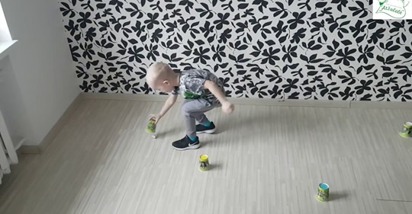

Slide 7
Ačiū sportuojantiems ☺

